Slide 1
Partie III
Cycles thermodynamiques, effets pariétaux et flux d’énergie

Slide 2
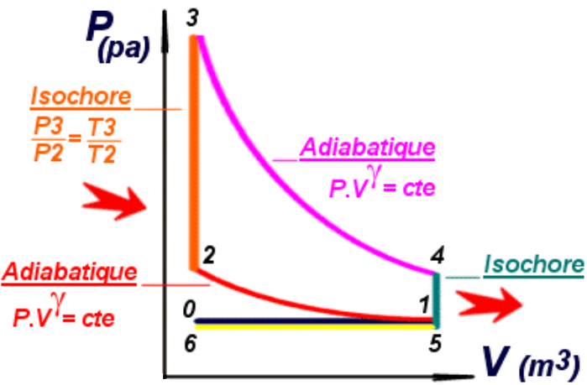
Partie III- Cycles thermodynamiques, effets pariétaux, flux d’énergie
1. Cycles thermodynamiques
1.1. Cycle thermodynamique théorique
Moteur à allumage commandé on utilise le cycle de Beau de Rochas (Fig. 1)
Fig. 1

Slide 3
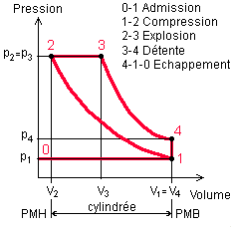
Partie III- Cycles thermodynamiques, effets pariétaux, flux d’énergie
Moteur Diesel commandé on utilise le cycle (Fig. 2)
Fig. 2

Slide 4
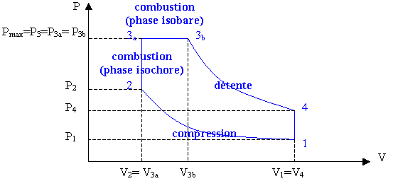
Partie III- Cycles thermodynamiques, effets pariétaux, flux d’énergie
Cycle de Sabathe (Seiliger) est un cycle mixte employé principalement sur les Diesel modernes à grande vitesse (1500 à 5400 tr/min). C'est une combinaison des deux cycles classiques (Fig. 3).
Fig. 3

Slide 5
Partie III- Cycles thermodynamiques, effets pariétaux, flux d’énergie
1.1. Cycle thermodynamique réel
En pratique, toute la chaleur fournie ne peut pas être récupérée mécaniquement, donc il est impossible qu’un moteur thermique peut fonctionner suivant le cycle théorique pour les raisons suivantes :
1- Perte de chaleur à travers les parois (Effets pariétaux)
2-Les pertes de charge ne sont pas négligeables dans les soupapes, les tubulures, les collecteurs et les papillons.
3- À l’admission, la pression est inférieure à l’atmosphérique
4-Le balayage des gaz d’échappement ne se fait pas convenablement
5-Une part restante se perdant dans les gaz d’échappement

Slide 6
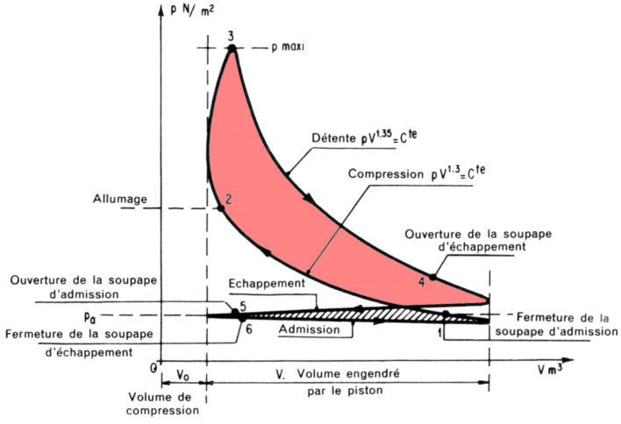
Partie III- Cycles thermodynamiques, effets pariétaux, flux d’énergie
Donc, Les cycles réels sont différents des cycles théoriques
(Fig. 3,4,5)
Fig. 3

Slide 7
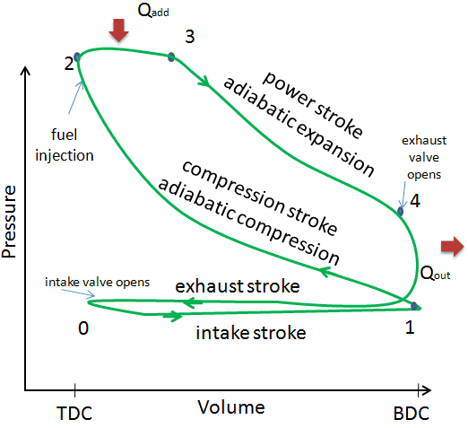
Partie III- Cycles thermodynamiques, effets pariétaux, flux d’énergie
Cycle Diesel
Fig. 4

Slide 8
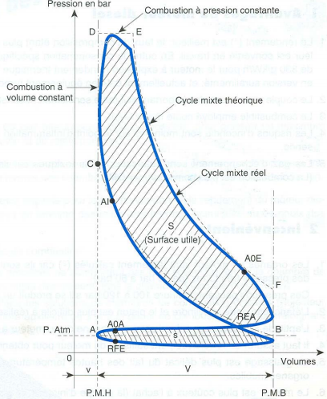
Partie III- Cycles thermodynamiques, effets pariétaux, flux d’énergie
Cycle réel mixte
Fig. 5

Slide 9
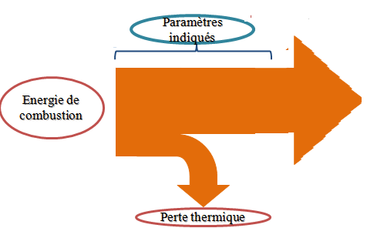
Partie III- Cycles thermodynamiques, effets pariétaux, flux d’énergie
Fig. 5

Slide 10
Partie III- Cycles thermodynamiques, effets pariétaux, flux d’énergie
2. transfert thermique pariétal
Lors de la combustion, la chaleur libérée est absorbée dans les gaz frais et augmente leur température. Lorsque le front de flamme s’approche de la paroi, une partie de cette chaleur est transférée à celle-ci, ce qui refroidit d’autant les gaz ; ce transfert est d’autant plus important que le front de flamme est proche. En termes d’échanges thermiques, comme le front de flamme est une zone de température très élevée, des gradients thermiques sont créés lors de l’interaction flamme-paroi.

Slide 11
Partie III- Cycles thermodynamiques, effets pariétaux, flux d’énergie
Quelque soit le type de moteur, l’apport de chaleur se fait pendant la phase de combustion, l’énergie calorifique est désigne par Qcom.
Donc, on définie les paramètres suivant :
Rendement théorique
Rendement indiqué
Rendement interne

Slide 12
Partie IV
Respirations : modes opératoires, aspiration et suralimentation

Slide 13
Partie IV - Respirations : modes opératoires, aspiration et suralimentation
1. Aspiration dans un moteur à combustion interne
Le premier temps du cycle est l'aspiration (admission) : la soupape d'admission est ouverte (la soupape d'échappement reste fermée) et le piston descend.
1.1. Aspiration dans un moteur à essence
Le mélange d'air et de carburant est aspiré dans la chambre de combustion
1.2. Aspiration dans un moteur Diesel
Le premier temps est l'admission : le cylindre aspire de l'air pur par la soupape d'admission, des que l’air est comprimé, on injecte le Diesel en fin de phase d’amission.

Slide 14
Partie IV - Respirations : modes opératoires, aspiration et suralimentation
Le moteur à combustion interne n’a pas de très bon rendement avec le mode d’aspiration classique ( par le mouvement des pistons), plusieurs solutions ont été proposées permettant d’augmenter la puissance spécifique de ce moteur:
L’augmentation du régime de rotation du moteur est une solution utilisée en compétition, cette technique entraîne des usures multiples dans le moteur et réduit cependant sa durée de vie. La consommation du moteur ainsi que la pollution augmentent lors de l’utilisation de cette technique, tous ces désavantages diminuent la fiabilité, et la rendent incapable d’obéir aux normes actuelles de construction des moteurs automobiles.

Slide 15
Partie IV - Respirations : modes opératoires, aspiration et suralimentation
Une solution plus facile consiste à augmenter la cylindrée du moteur, par augmentation de la cylindrée unitaire ou bien du nombre des cylindres. L’augmentation de la masse, l’encombrement du moteur, ainsi que la consommation sont des conséquences qui pénalisent cette technique.
Envoyer plus d'air dans le moteur. Au lieu de se limiter à l'aspiration naturelle du moteur, on ajoute un système qui va en plus "souffler" beaucoup d'air à l'intérieur. Cette technique est appelée suralimentation.

Slide 16
Partie IV - Respirations : modes opératoires, aspiration et suralimentation
2. La suralimentation d’un moteur
la suralimentation est un procédé qui vise à augmenter le rendement d'un Moteur à combustion interne, sans augmenter sa vitesse de rotation. Cette technique va permettre d'envoyer plus d'air dans le moteur. Au lieu de se limiter à l'aspiration naturelle du moteur, on ajoute un système qui va en plus "souffler" beaucoup d'air à l'intérieur. De cette manière, on peut alors aussi augmenter la quantité de carburant et donc la combustion. Un turbo marche bien dans les hauts régimes car il s'alimente par les flux d'échappement (plus importants à haut régime).

Slide 17
Partie IV - Respirations : modes opératoires, aspiration et suralimentation
La suralimentation permet :
D’améliorer le remplissage des cylindres
De diminuer la pollution
D’augmenter le couple du moteur
La suralimentation est fondée sur l’utilisation d’un compresseur ou d’un turbo sur échappement. A titre d’exemple, La puissance spécifique des moteurs passe de ~ 55cv/l à des valeurs dépassant les 100cv/l grâce à différentes solutions améliorant le remplissage

Slide 18
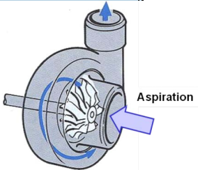
Partie IV - Respirations : modes opératoires, aspiration et suralimentation
3. Les différents types de suralimentation
3.1. Le turbocompresseur
- Le turbocompresseur, plus communément appelé « turbo », est le système de suralimentation le plus utilisé au monde dans le secteur automobile.
- Le turbo fonctionne comme une pompe centrifuge. Sous l’effet de la force centrifuge, due à une vitesse de rotation élevée (~150 000 tr/min ) l’air d’aspiration est chassé vers la périphérie de la roue du compresseur, ce qui entraîne une aspiration en son centre (Fig. 1).
Fig. 1

Slide 19
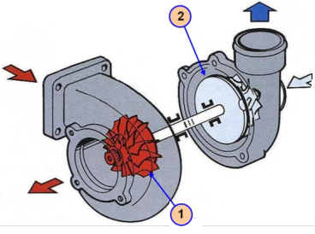
Partie IV - Respirations : modes opératoires, aspiration et suralimentation
- Une fois cette turbine en action, elle compressera l’air, qui sera ensuite dirigé vers les chambres de combustion. Le mélange air-essence étant ainsi plus oxygénée, les explosions générées par les pistons seront plus fortes et donneront au moteur plus de puissance
Le flux de gaz d’échappement entraîne la turbine «1» (Fig. 2). Le mouvement se transmis directement au compresseur «2» par un axe de liaison. Le compresseur alimente le moteur en air sous pression .
Fig. 2

Slide 20
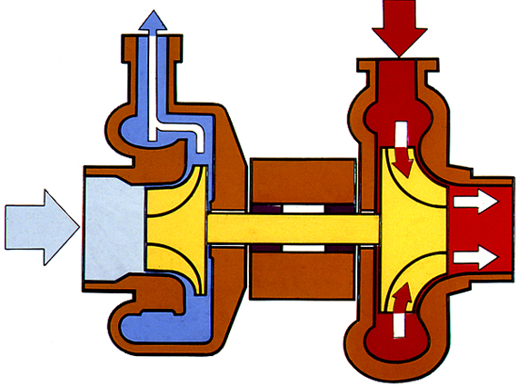
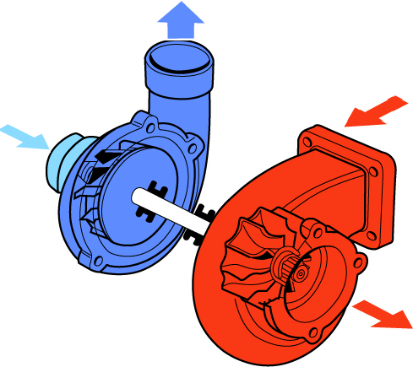
Partie IV - Respirations : modes opératoires, aspiration et suralimentation
Circulation des gaz d’échappement et le gaz comprimé par le
Turbocompresseur (Fig. a et b 3)
Fig. a-3
Fig. b-3

Slide 21
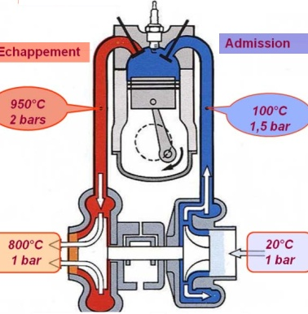
Partie IV - Respirations : modes opératoires, aspiration et suralimentation
Plus le remplissage du moteur augmente, plus le turbo est efficace. Plus le turbo est efficace, plus le remplissage augmente … (Fig. 4)
Fig. 4

Slide 22
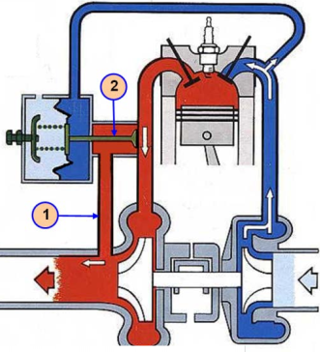
Partie IV - Respirations : modes opératoires, aspiration et suralimentation
Quand la pression désirée est atteinte, une dérivation «1» contrôlée par une soupape «2» diminue le flux de gaz d’échappement sollicitant la turbine du turbo limitant ainsi sa vitesse de rotation (Fig. 5).
Fig. 5

Slide 23
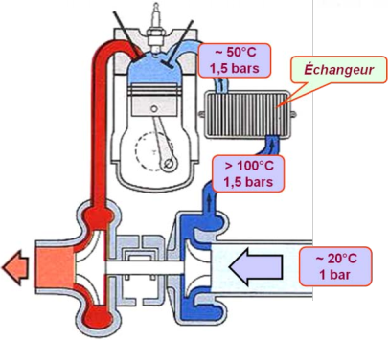
Partie IV - Respirations : modes opératoires, aspiration et suralimentation
4. Suralimentation refroidie
L’augmentation de la pression d’admission entraîne une augmentation importante de la température du mélange (20°C à l’entrée du turbo, > 100°C à la sortie ). L’amélioration du remplissage n’est pas aussi importante qu’elle puisse l’être. Le refroidissement de l’air (T° admission ~50°C) à l’aide d’un
échangeur améliore les performances de la suralimentation (Fig. 6). Chaque abaissement de 10°C de la température d’admission permet une augmentation de puissance de ~ 3%.
Fig. 6

Slide 24
Partie IV - Respirations : modes opératoires, aspiration et suralimentation

Slide 25
Partie IV - Respirations : modes opératoires, aspiration et suralimentation

Slide 26
Partie IV - Respirations : modes opératoires, aspiration et suralimentation

